Slide 1
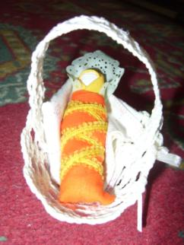
Русская народная кукла: обычаи и традиции
Часть 8. Домашние обрядовые куклы
Листвак В.Е., педагог дополнительного образования ГБОУ СОШНО №367 г.Москва

Slide 2
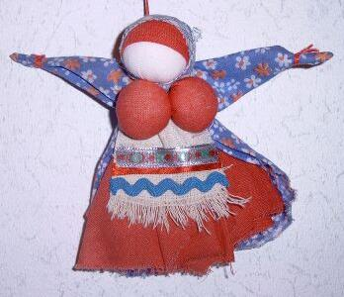
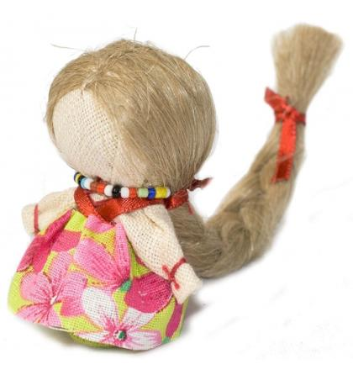
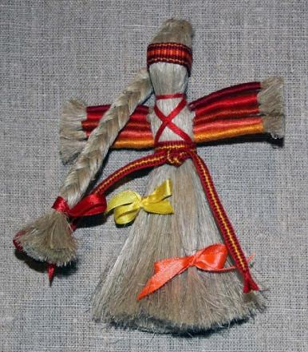
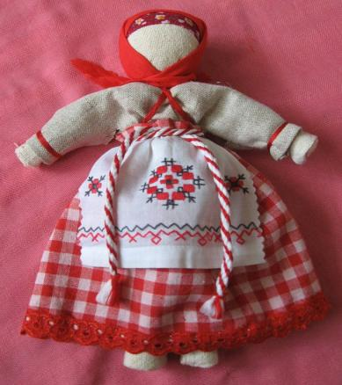
Обрядовые домашние куклы
Десятиручка, Очистительная, Берегиня, Кукла на счастье…

Slide 3
Десятиручка - это обрядовая кукла с десятью руками, лучшая помощница в домашних делах. Делалась из лыка или соломы 14 октября на Покров день, когда женщины и девушки садились за рукоделие. При отсутствии лыка Десятиручку можно сделать из любых льняных Куколка предназначалась для помощи девушкам, готовящим своё приданое и женщинам во всех домашних делах и рукоделиях. Куклу располагают на видном месте в комнате, где обычно женщина занимается рукоделием. Десять рук этой куклы как раз и позволяют ей всё успеть! А ещё её руки похожи на крылья и сама Десятиручка похожа на птицу, она напоминает нам о Душе, о стремлении к Небу. Образ Десятиручки - лёгкость и душевность во всех домашних делах и именно этот образ помогает женщине устраивать семейное счастье.

Slide 4
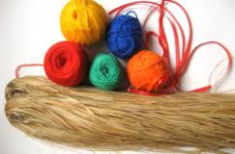
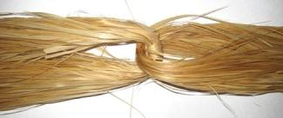
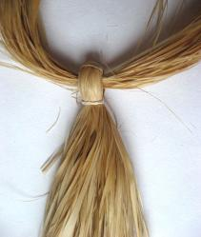
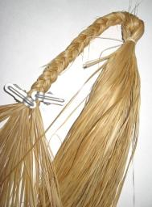
Кукла Десятиручка
1 Пять мотков ниток, лучше не тонких. Цвет подбираем по вкусу, но красный должен быть обязательно, так как красный цвет – обережный. Лыко. Красная атласная лента 5 мм.
2 Берём две пряди длиной 25-30 см (одну для тела, другую потоньше для косы) и соединяем их.
4 Заплетаем косу (длину косы определите позже, по готовности куклы). Лыком можно неприятно порезаться как бумагой, будьте осторожны
3 На более толстой пряди обозначаем шею (пока просто крепкой нитью).

Slide 5
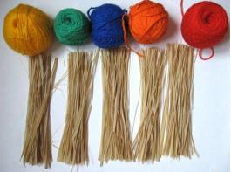
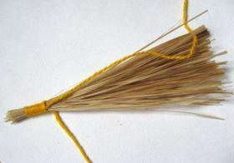
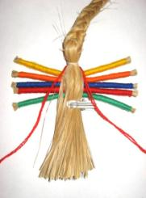
5 Делаем 5 заготовок для рук длиной 20 см каждая (не толстых, чем толще, тем труднее будет оформить верхнюю часть тела).
6 Завязываем на одном конце пряди для рук одну из цветных ниток, один конец чуть длиннее самой пряди оставляем внутри обмотки, чтобы на другом конце пряди использовать её для закрепления
7 Обвязанные 5 рук помещаем под шеей рядом друг с другом как можно плотнее и выше.

Slide 6
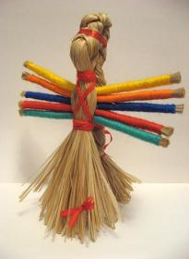
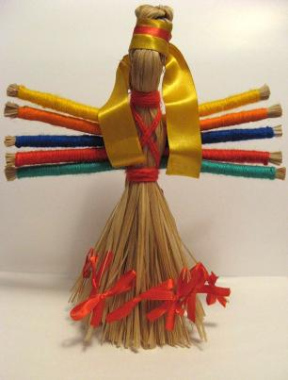
8 Красной нитью крепко перевязываем крестообразно (в данном случае обвязка используется как обережный крест).
9 Оформляем косу красной лентой и определяем длину косы. Чтобы кукла стояла кукла самостоятельно, коса должна быть в пол, чтобы служить дополнительной опорой кукле. Голову можно украсить второй лентой.
10. Обязательно по низу юбки привязываем 9 красных бантиков. По желанию можно надеть пояс.

Slide 7
Очистительная кукла - избавляла от «плохой» энергетики в доме. После семейной ссоры женщина распахивала окна, двери, брала в руки куклу и, используя ее как символический веник, выметала весь негатив прочь из избы. С этой куклой могут играть дети. Ведь именно они более всего заинтересованы чтобы в доме царили мир и согласие. А если куклу делать вместе, приговаривая, что куколка будет мирить поссорившихся, то ребёнок будет включен в возможность воздействовать на отношения таким символическим способом - принося куклу родителям в напоминание.

Slide 8
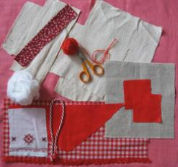
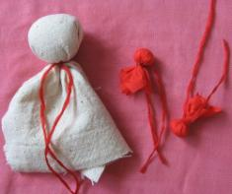
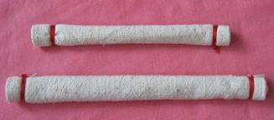
Кукла Очистительная
Понадобится: цветной лоскут для юбки 40х18 см, немного ваты или синтепона, полоска-повойник (не тёмный и не светлый) 3х20 см, косынка 33х13 см, лён для рубахи 22х20 см, два красных квадрата 8х8 см для груди, нитки красные, ножницы, лоскуты из грубой двунити или отбеленного плотного льна: для тела 16х36 см; для ног 30х15 см и для рук 24х12 см
2. Лоскуты для рук и ног загибаем по длинной стороне с краёв по 2 см и скручиваем. Концы перевязываем.
1 В середину лоскута для тела кладем вату, оформляем голову, из красных квадратов оформляем совсем небольшую грудь

Slide 9
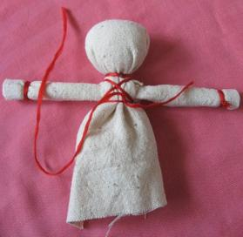
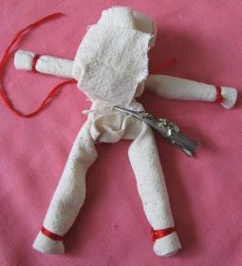
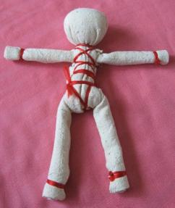
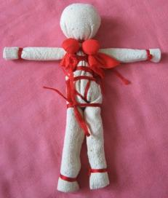
3. Под голову помещаем руки и крестообразно плотно перевязываем
4. Внизу тело подгибаем, помещаем ноги и перевязываем также плотно.
6. Внизу повязываем обережный крест.
7. Привязываем грудь

Slide 10
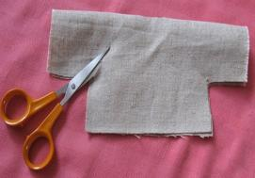
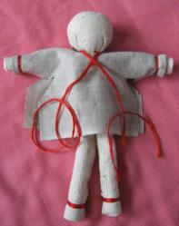
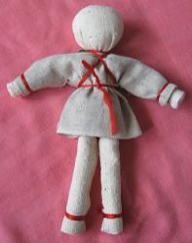
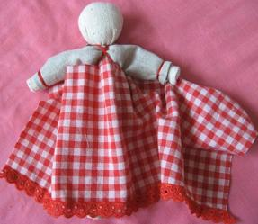
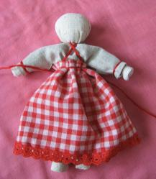
8.Складываем лоскут для рубашки пополам по длинной стороне, вырезаем с боков квадраты 4х4 см. Продолжаем надрез по диагонали вырезанного квадрата на 3 см к подмышке. Делаем прорезь по центру и сзади так, чтобы прошла голова
9.Надеваем рубашку, подгибаем рукава со всех сторон и перевязываем ниткой так, чтоб осталась ладошка.
10.Длинной ниткой сзади головы перекрёстно через грудь перевязываем рубашку, также подгибая ее с боков.
11.Собираем юбку по желаемой длине.
12.Завязываем ниткой сзади внахлёст.

Slide 11
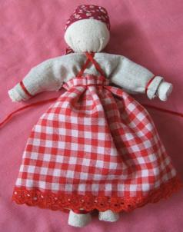
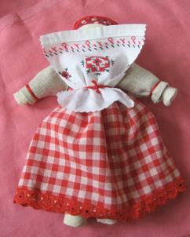
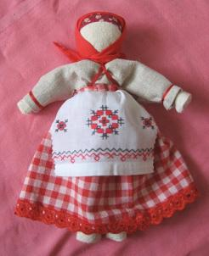
13. Повязываем повойник.
14.Удобным способом надеваем фартук
15. Повязываем косынку и завязываем её сзади.
16. Повязываем пояс

Slide 12
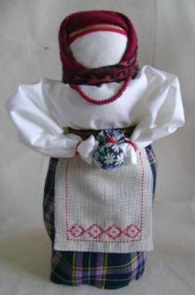
Берегиня – это символ женского начала, кукла, которая служила в качестве оберега, предмета, выполняющего защитную функцию. Берегиня дома делали, как и всех кукол из остатков ткани от ношеной одежды, она несла частичку души хозяйки или хозяина и помогала защитить дом. К тому же она приносила в дом достаток, для чего в руки ей давали узелок. Эти куклы имеют свои особенности при изготовлении – кукла не шьется, все детали скручиваются, приматываются, привязываются, но не пришиваются. В обереговых куклах как правило, не применяются колющие и режущие инструменты. Поэтому ткань для куклы не режется ножницами, а рвётся Кукле нельзя рисовать лицо. Вешалась Берегиня над входом, выше головы, так, чтобы она могла видеть входящих в дом, народ считал, что она оберегает от плохого глаза и злых людей.

Slide 13
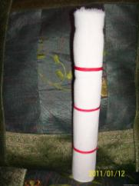
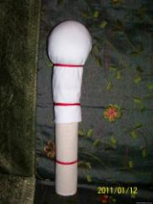
Кукла Берегиня
Материалы, необходимые для работы: 1.Белая бязь для лица. 2. Жесткая хлопчатобумажная ткань для туловища 2.Вата или синтепон для набивки головы. 3.Материал для рубахи, юбки, фартука, двух головных платков и мешочка (ситец, лен в цветочек). 4.Ленточки атласные двух цветов, нитки.
1.Ткань для туловища, сложить вдвое и туго закрутить в столбик. Перевязать красной ниткой в трех местах
2.Сформировать тугой шарик из ваты.
3.Вложить в середину лоскута ткани для головы ватный шарик. Сформировать голову.
4.Подложить кусочек ваты в нижнюю часть лица, чтобы был подбородок. Туго затянуть ниткой в области шеи и талии. Все узлы завязываем сзади.

Slide 14
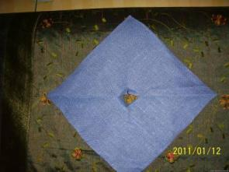
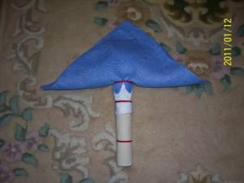
5.Для груди взять два квадрата, вложить в них ватные шарики и перевязать нитками.
6.Привязать крестообразно грудь к тулову.
7.Точно так же, как грудь, можно сделать ягодицы и привязать их сзади в соответствующем месте.
8. Сложить ткань рубахи вдвое по диагонали и сделать крестообразный надрез по горловине вниз и по плечам вправо и влево, чтобы прошло туловище куклы.
9. Надеть на туловище рубаху. Отвернуть ткань на лицо и перевязать рубаху туго ниткой с изнаночной стороны вокруг шеи, стараясь, чтобы разрезанные части были под ниткой

Slide 15
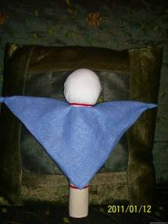
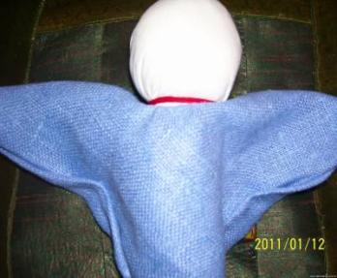
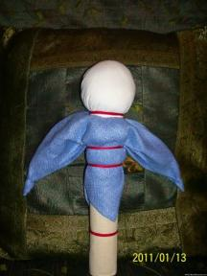
10.Определить длину рукава. Для этого опустить вниз к тулову будущий рукав .
Кукла может держать мешочек в правой руке - длина рукавов-рук меньше
Кукла держит мешочек двумя руками перед собой - длина рукавов-рук больше
11.Подвернуть рукава. В рукав можно положить немного синтепона для объема. Перевязать ниткой низ рукава.
12. Сформировать рукав: наложить заднюю часть рукава на переднюю
13. Закрепить рукава рубахи ниткой.
14.Перевязать талию.

Slide 16
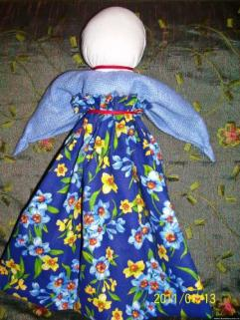
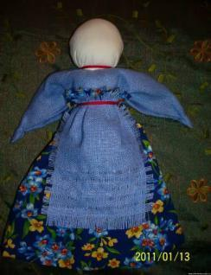
15.Сделать нижнюю юбку по размеру меньше, чем верхняя
16. Свернуть ткань для верхней юбки вдвое. Сгиб будет в низу юбки, а сверху юбку украшает бахрома.
17.Присобрать ткань и складки вокруг талии распределить равномерно.
18. Привязать юбку под грудью, оставив сзади длинные концы нитки для петли, на которой будет кукла висеть. Опустить петлю вниз по юбке.
19. Привязать узкиий фартук Следим за тем, чтобы петля была направлена вниз. Она потом окажется под поясом

Slide 17
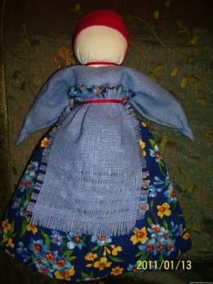
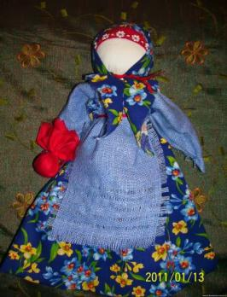
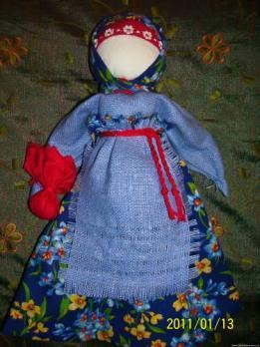
20. Надеть повойник и косынку. Закрепить ниткой вокруг шеи. Концы косынки завязать сзади.
21. Сделать мешочек из кусочка ткани и синтепона - символ благополучия и достатка., привязать к правой руке. Или в обеих спереди
22. Сделать крученый пояс такой длины, чтобы можно было перевязать вокруг талии 2 раза и завязать на два узла.
2.Завязать на концах пояса узелки.

Slide 18
Кукла на счастье – Кукла найдена на раскопках древнего Ржева Х века, кукла была изготовлена из льна. Название ее говорит само за себя. Куклу делали, чтобы она приносила счастье ее обладателю. Главное в кукле – коса, которая символизирует женскую силу. Коса так же служит опорой самой кукле. Говорили: “Коса - девичья краса!” Именно из-за длинной и толстой косы, сделанной изо льна, она и называется “На Счастье”. Куколка может выполняться с поднятыми к Солнцу руками.

Slide 19
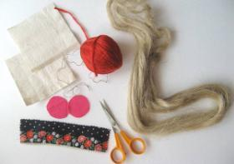
Кукла на счастье
Материалы: два квадрата плотной ткани 10х10 см, лён сантехнический, два кружка тонкого трикотажа диаметром 3 см, полоска яркой ткани для юбки длиной 12-14 см, высота 4-5см, нитки красные крепкие, ножницы, иголка, расческа (лучше деревянная).
1.Лён надо расчесать, лучше деревянной расчёской. Из тонкой пряди скрутить нитку и ею перевязать расчёсанные волосы посередине не более 3 см в ширину. Очёсом будем оформлять голову

Slide 20
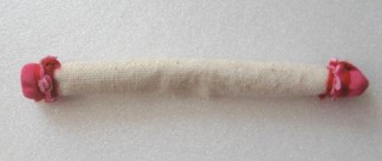
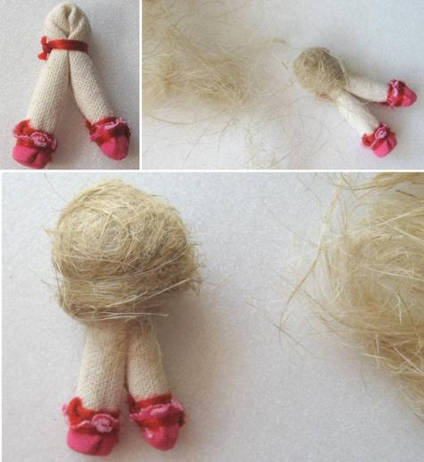
2. Из одного квадрата делаем скрутку, обвязываем на концах, надеваем и обвязываем "обутки". Способов обуть куклу очень много: обвязать, обшить, обмотать, и т.п.
3. Складываем пополам, завязываем часть для головы, но немного 1-1,5 см. Держа очёс в левой ладони начинаем как бы вкручивать правой рукой голову в очёс, постепенно туго и ровно увеличивая ее до 2.5 − 3 см

Slide 21
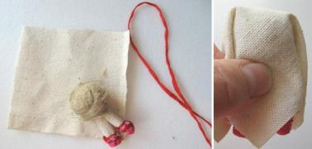
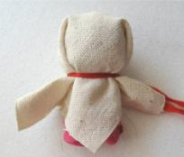
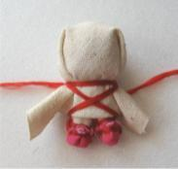
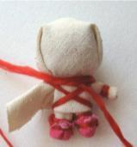
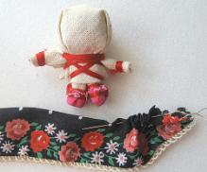
4. Голову помещаем в центр второго квадрата по диагонали. Оформляем лицо, рубашку, ручки, подгибая и перевязывая.
5. Определяем высоту юбки и присбариваем её. Завязать юбку надо как можно выше к шее, для этого после стягивания юбки нитки пропустить под ручками, тем самым подтянуть и укрепить юбочку.

Slide 22
6.Только после надетой юбки можно привязывать волосы. Сзади их прядки соединить, закрыв весь затылок, крепко перевязать вокруг шеи
7. Заплести туго косу, завязать нитками, лентой, тесьмой по желанию

Slide 23
http://pinigina.livejournal.com
http://tikoroleva.ucoz.ru/news/master_klass_kukla_bereginja_doma/2011-06-07-92
http://www.kukla-dusha.net/bereginja-doma.htm

